Slide 1









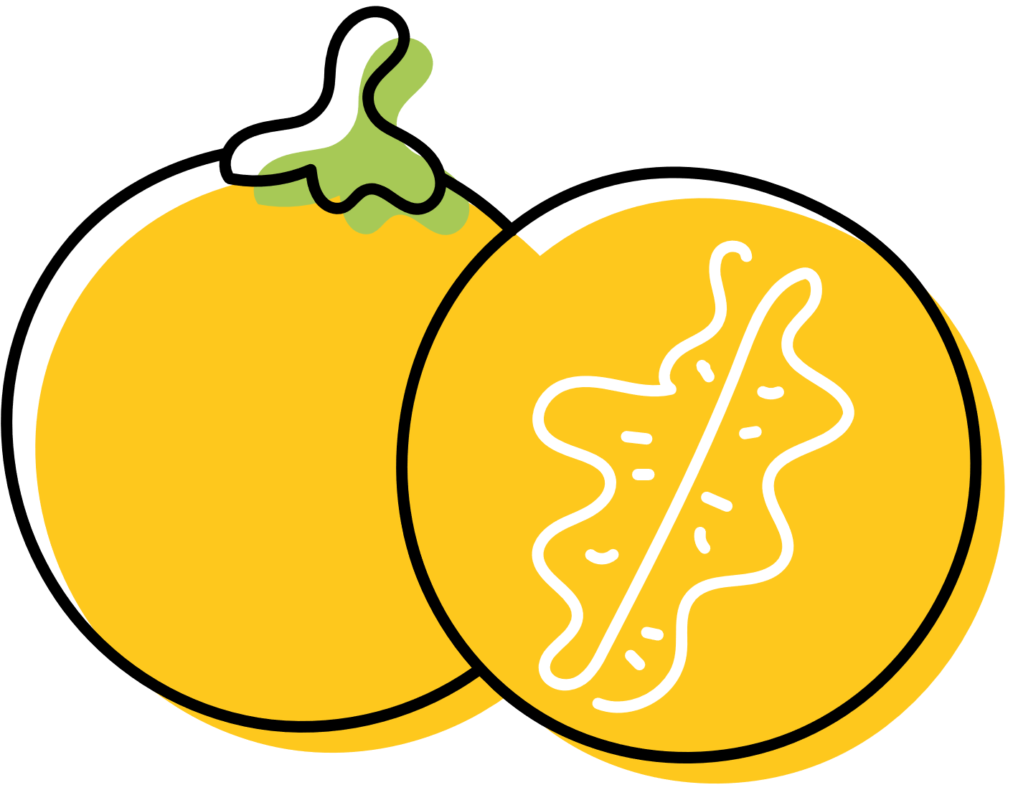


Thứ … ngày … tháng … năm 2022
Tự nhiên và xã hội
BÀI 14: CHỨC NĂNG MỘT SỐ BỘ PHẬN
CỦA THỰC VẬT

Slide 2
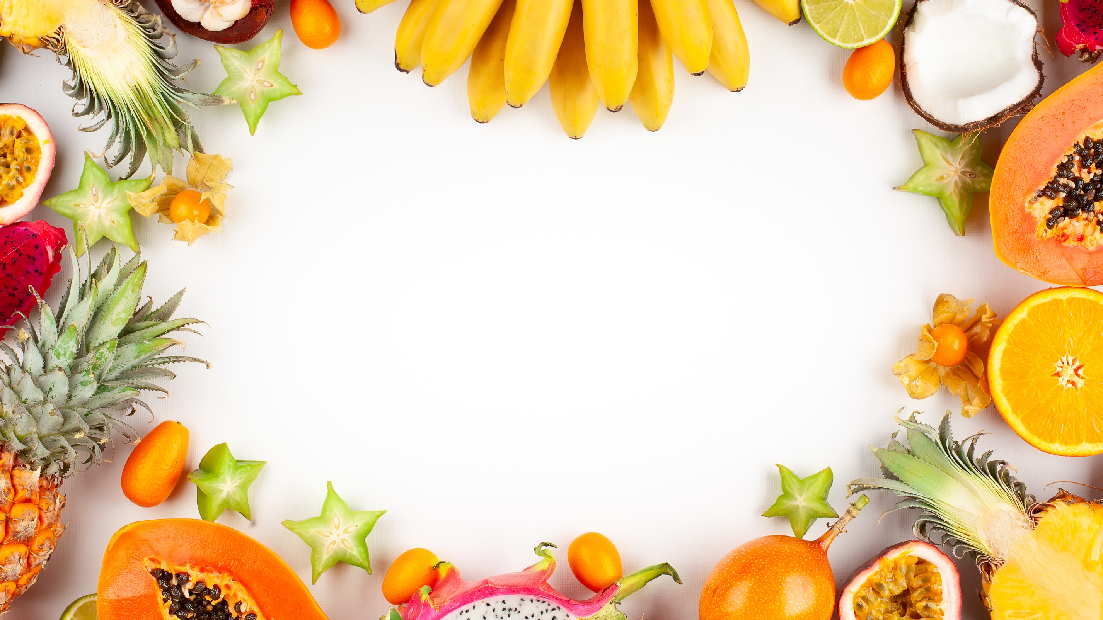
TIẾT 1

Slide 3
Khởi động

Slide 4


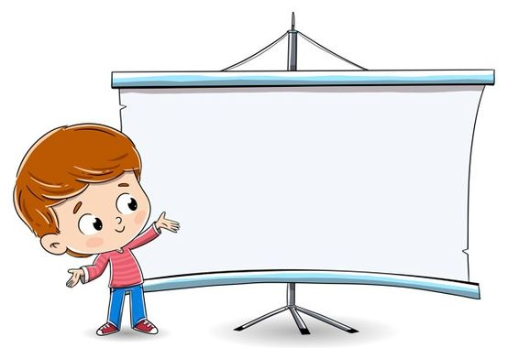
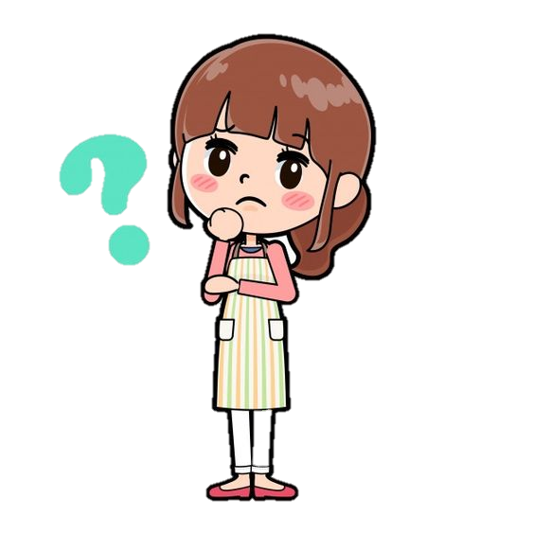
Theo em, vì sao người ta cần tưới nước cho cây?
Cần tưới nước cho cây vì cây cần nước để hòa tan và hấp thụ các chất dinh dưỡng trong đất.

Slide 5
KHÁM PHÁ

Slide 6


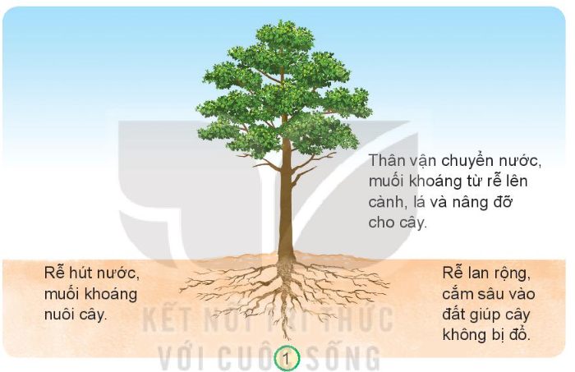

Quan sát hình 1, chỉ và nói về chức năng của rễ, thân đối với cây.

Slide 7
THỰC HÀNH

Slide 8

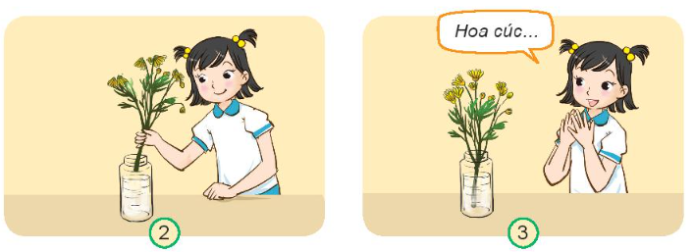
Cắm một cành hoa cúc bị héo vào lọ nước.
Hãy dự đoán: Sau một thời gian, cành hoa cúc sẽ như thế nào? Em hãy giải thích vì sao.
Sau một thời gian, cành hoa cúc đã tươi trở lại vì thân cây đã hút nước từ trong lọ và vận chuyển nước lên lá và hoa.

Slide 9
KHÁM PHÁ

Slide 10
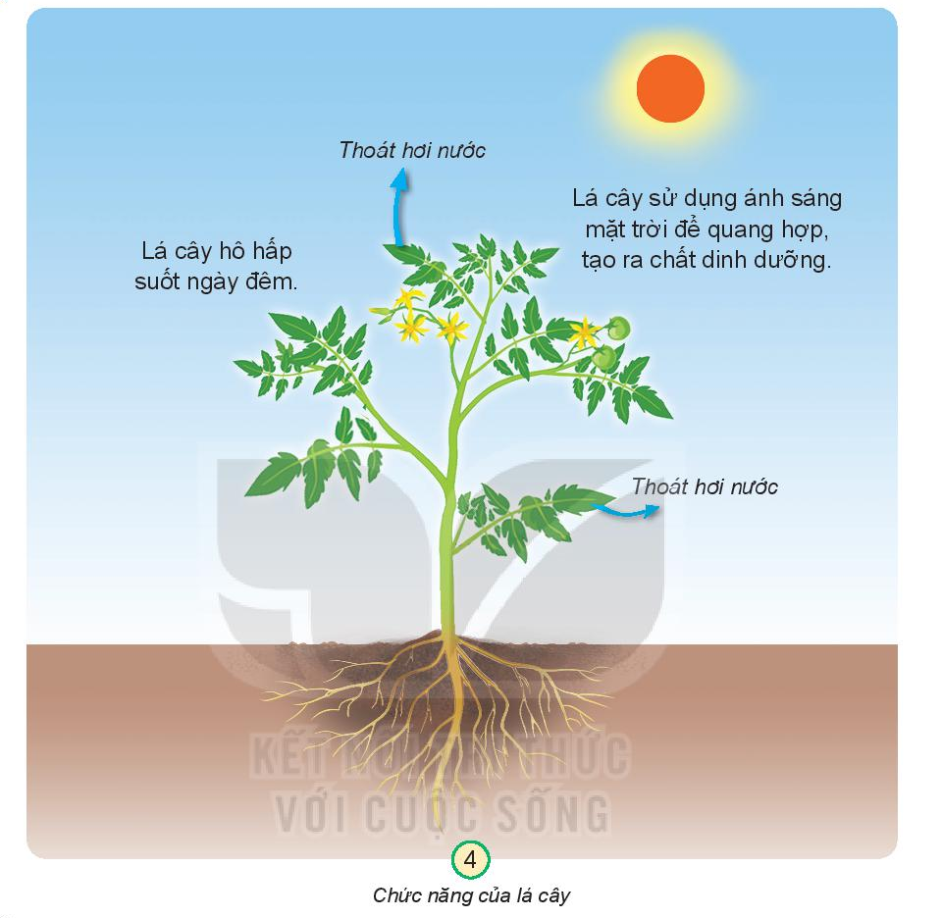
Quan sát hình 4 và trả lời câu hỏi:
- Quá trình hô hấp diễn ra khi nào? Lá cây hấp thụ khí gì và thải ra khí gì?
Quá trình hô hấp diễn ra suốt ngày, đêm.
Lá cây hấp thụ khí ô-xi và thải ra khí các-bô-níc.
- Quá trình quang hợp diễn ra khi nào? Lá cây hấp thụ khí gì và thải ra khí gì?
Quá trình quang hợp diễn ra dưới ánh sáng mặt trời.
Lá cây hấp thụ khí các-bô-níc và thải ra khí ô-xi.
Quan sát hình 4 và cho biết lá cây có chức năng gì?
Lá cây có chức năng quang hợp, hô hấp và thoát hơi nước.

Slide 11
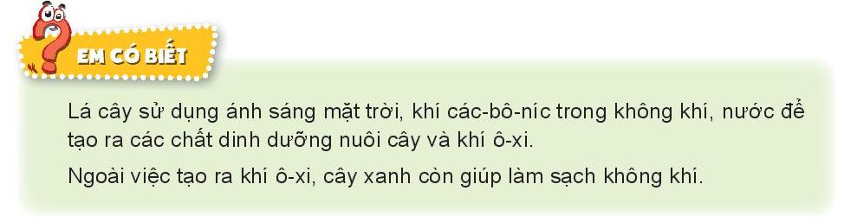
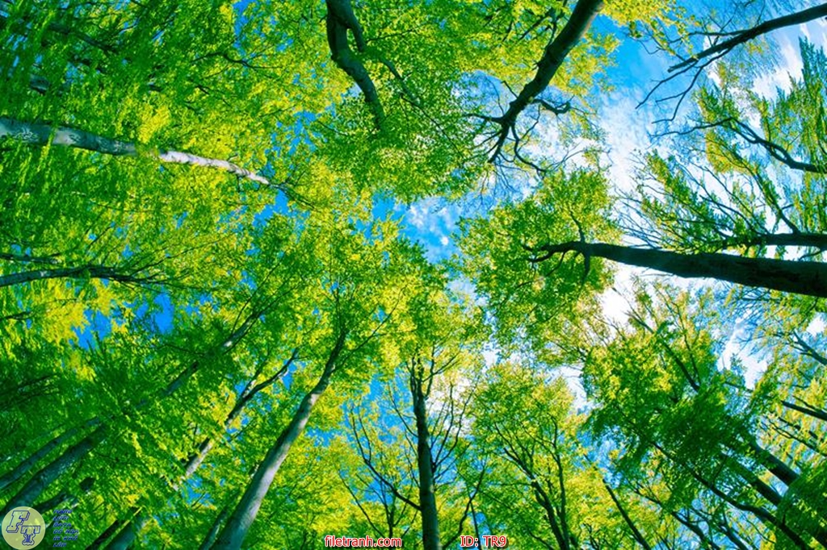
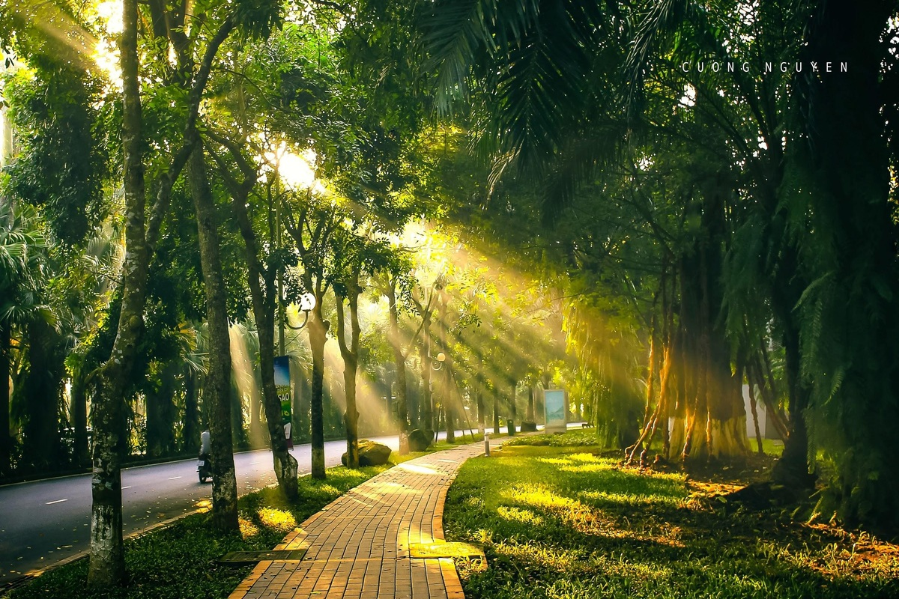

Slide 12
THỰC HÀNH

Slide 13

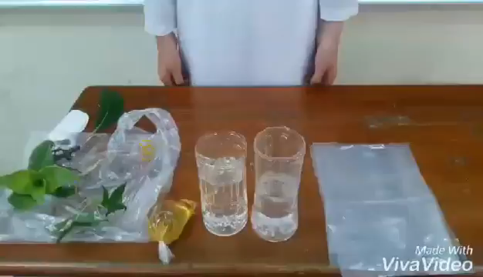
Giải thích vì sao khi chụp một túi ni-lông khô, không màu lên cây, sau một thời gian, sờ vào bên trong túi thấy ẩm, ướt.
Khi chụp một túi ni-lông khô, không màu lên cây, sau một thời gian, sờ vào bên trong túi thấy ẩm, ướt vì lá cây đã thoát hơi nước ra ngoài.

Slide 14
TIẾT 2

Slide 15
KHÁM PHÁ

Slide 16

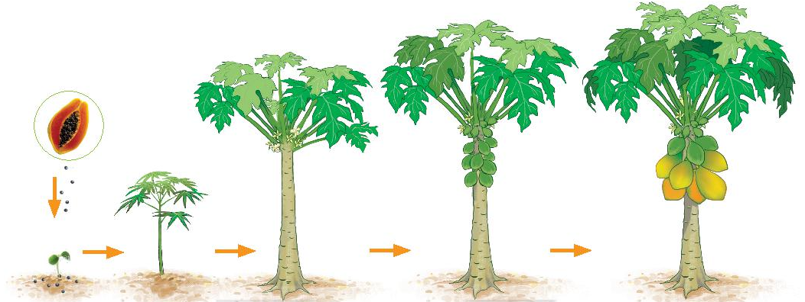
.
Quan sát từ hình 5 đến hình 9 và mô tả quá trình phát triển của cây đu đủ.
Gieo hạt
Nảy mầm
Cây con
Ra hoa
Kết quả
Quả chín

Slide 17

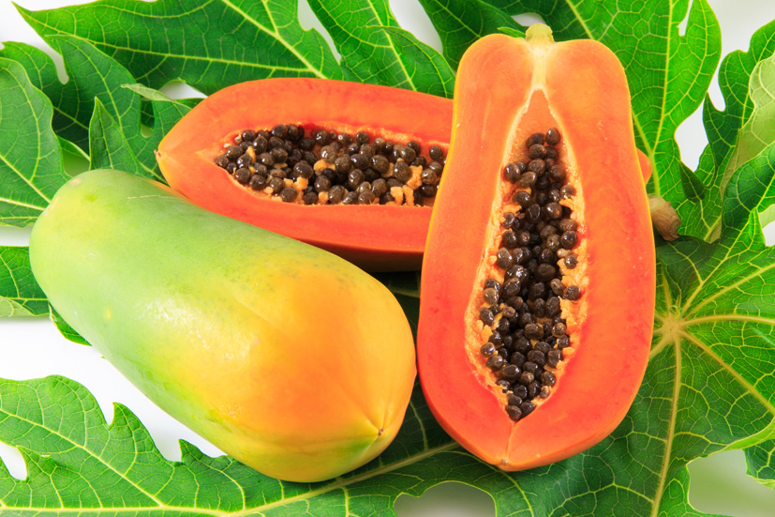
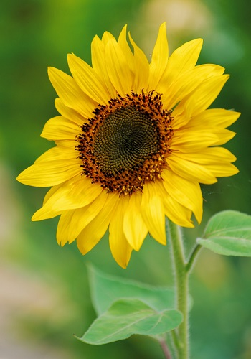
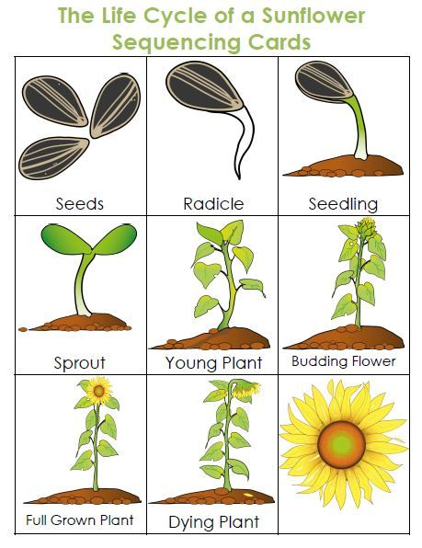
Hoa và quả có chức năng gì đối với cây?
Hoa có chức năng giúp cây tạo quả.
Quả có chức năng chứa hạt. Khi gặp điều kiện thích hợp, hạt sẽ mọc thành cây mới, duy trì giống nòi.

Slide 18
THỰC HÀNH

Slide 19

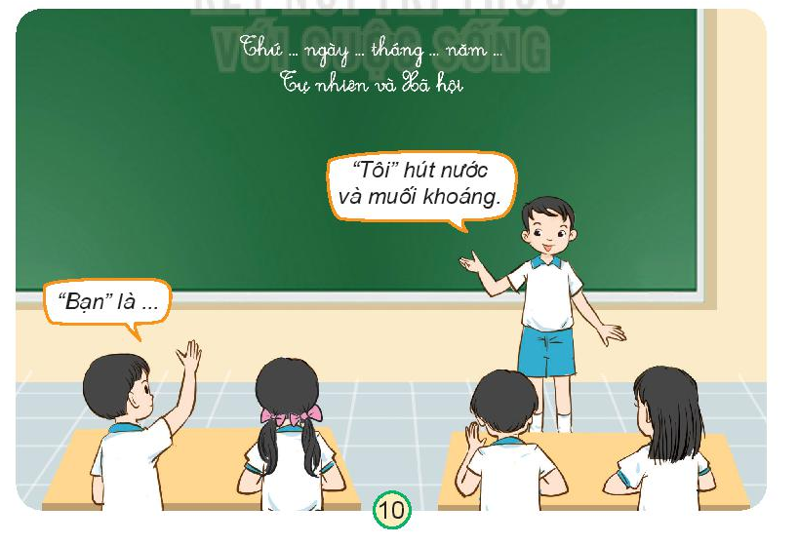
Chơi trò chơi: “Tôi là bộ phận nào của cây?"

Slide 20


Trong một chuyến về quê thăm ông, Minh muốn đóng một chiếc hộp bằng giấy bìa cứng để đựng một cây nhỏ tặng ông. Hãy giúp Minh:
- Trả lời câu hỏi: Chiếc hộp cần có đặc điểm gì để cây không bị hỏng sau một ngày vận chuyển?
Chiếc hộp cần có đặc điểm chắn chắn, kín đáo, độ lớn vừa phải, không dễ bị móp méo để cây không bị hỏng sau một ngày vận chuyển.
- Trao đổi với bạn để làm chiếc hộp có chiều cao, chiều rộng phù hợp với kích thước của cây.

Slide 21
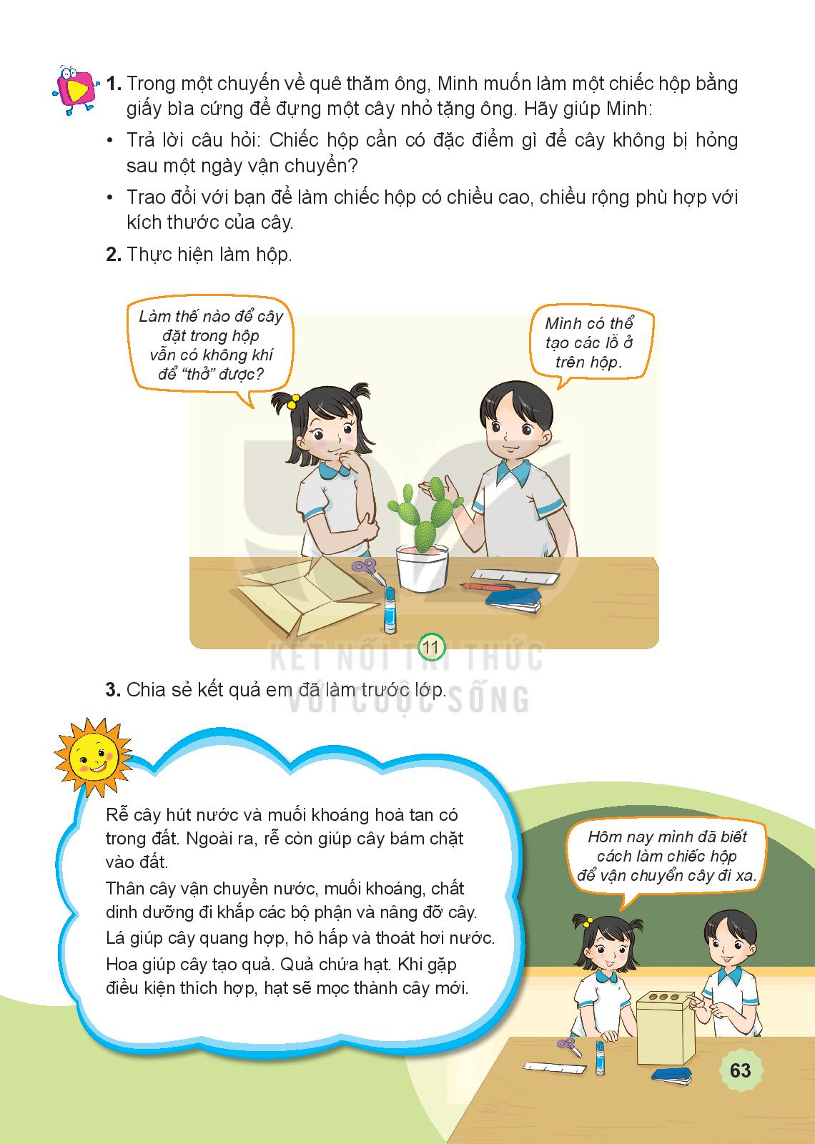
Thực hiện làm hộp.
Chia sẻ kết quả em đã làm trước lớp.

Slide 23
CỦNG CỐ - DẶN DÒ

